Slide 1

🌙 IDEATHON 2026
달빛버스
AI 기반 심야 라스트마일 자율주행 DRT
심야 교통복지 사각지대 예측 및 배차 최적화 시스템
“ 가장 어두운 시간, 집까지의 마지막 1km를 연결하다 ”
Team Moonlight | 2026

Slide 2
문제 제기
02 / 07
심야의 ‘마지막 1~3km’가 단절되어 있다
택시 타기엔 짧고, 걷기엔 위험한 거리
심야의 진짜 문제
🕛 00:40, 음주를 마친 A씨,
N버스는 탔지만..
1 ~ 3 km
• 막차는 끊겼고, 집까지 1.8km
• 정류장에서 집까지의 단거리는
어떤 대중교통도 커버하지 않음
• 택시는 잡히지 않거나 단거리 거부
• 어두운 골목 — 안전 사각지대
정류장에서 집까지 — 모든 시스템의 사각지대
💡 핵심
심야의 진짜 문제는 ‘노선’이 아니라
‘마지막 한 구간’이다.
🌙 달빛버스 | Moonlight Bus

Slide 3
지역 특성
같은 1km라도 지역마다 사각지대의 원인은 다르다
그래서 하나의 데이터셋·하나의 배차 기준으로는 부족하다
🚉
역세권-주거지
📚
학군지형
⛰
언덕·골목형
역까지는 왔지만 집 앞까지 연결되지 않음
학원 종료 시간에 학생 귀가 수요 집중
짧은 거리도 경사·어두운 길로 이동 장벽
🏥
병원·복지시설형
🎓
대학가형
고령층에게 1km는 의료 접근성 문제
역·기숙사·원룸촌·상권 사이 야간 이동 반복
결론: 기존 DRT의 “일괄 데이터 구성”은 지역별 사각지대를 정확히 잡기 어렵다.
🌙 달빛버스 | Moonlight Bus
06 / 17

Slide 4
기존 시스템 진단
03 / 07
기존 시스템은 ‘마지막 1km’를 풀지 못한다
노선형도, 마을버스도, 호출형 DRT도 — 각자의 한계
🚌
🚐
📱
심야버스 (N버스)
마을버스
기존 DRT 서비스
주요 간선만 운행
주거지 말단부 도달률 낮음
심야 운행 부재
고정 노선·고정 배차로
불규칙 수요 대응 어려움
지역 맞춤형 데이터 부족
안전 우선순위 부족
동적 경로 비효율
강남구 주거 건축물 접근성 45.1%
심야 운영시간 사실상 0
우회시간·대기시간을 통제하는
예측·최적화가 중요
🌙 달빛버스 | Moonlight Bus

Slide 5
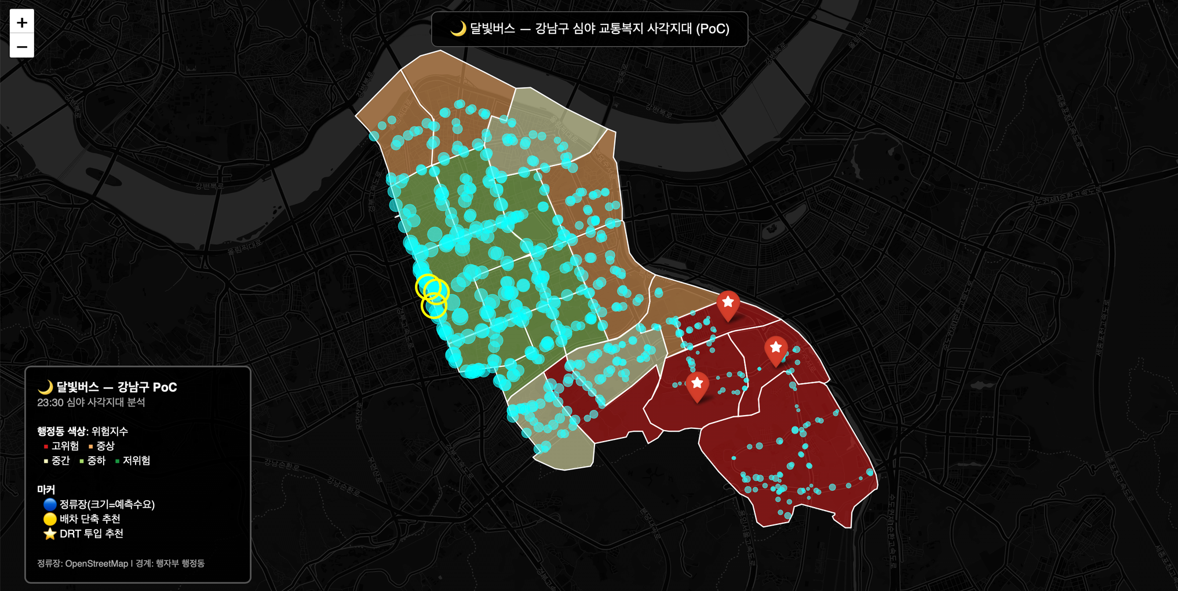
05 / 07
강남구 실데이터 PoC — 한 장의 지도가 보여주는 것
행정동 22개 + 정류장 564개 실데이터 위에 위험지수 시각화
🚨 위험지수 TOP 5 (사각지대)
#1 일원본동
0.77
#2 일원1동
0.77
#3 수서동
0.75
#4 세곡동
0.75
#5 개포1동
0.68
⏱ 배차 단축 추천 정류장
#1 강남역 1번출구
72명
#2 강남역 11번출구
71명
#3 신분당선 강남역
69명
💡 일원·수서·세곡 = 강남 동남부
실제 심야 사각지대와 일치
데이터: 행정안전부 행정동 GeoJSON · OpenStreetMap (정류장 564개)
🌙 달빛버스 | Moonlight Bus

Slide 6
아키텍처
03 / 07
달빛버스 아키텍처 — 5-Layer 파이프라인
예측 · 안전 · 의사결정을 한 시스템에 통합
L1
데이터 수집 레이어
교통카드 · GTFS · 유동인구 · 범죄 · CCTV · 가로등 · 복지시설
다소스 융합
L2
AI 예측 모델 레이어
① 정류장 수요 (LightGBM) ② 지역 유형 분류 (Clustering) ③ 안전 위험 (Spatial)
3종 AI 모델
L3
위험지수 산출 레이어
Risk = 0.3·수요 + 0.3·공급결핍 + 0.4·안전위험
안전 가중 0.4
L4
이중 의사결정 레이어
배차 단축 추천 (기존 노선) + DRT 신규 투입 (사각지대)
한 시스템·두 처방
L5
운영 레이어
DRT 호출 앱 · 자율주행 셔틀 · 관제 플랫폼
사용자·차량
★ L2 · L3 · L4 — 기존 DRT엔 없는 우리만의 레이어
🌙 달빛버스 | Moonlight Bus

Slide 7
확장성
06 / 07
아키텍처의 확장성 — 자율주행 & 타 도메인 이식
모듈식 5-Layer는 미래 인프라·다른 복지 영역에 그대로 적용된다
🚗 L5 운영 레이어 → 자율주행 셔틀
🔁 같은 아키텍처, 다른 영역
왜 심야가 자율주행 첫 시장인가
L1~L4는 그대로, 데이터만 교체
✓
심야 운영비의 70% = 인건비
🏥
심야 응급 의료 접근성
✓
기사 야간근무 기피 → 확대 한계
의료 사각지대 격자 + 응급차 배치
✓
교통량 적고 경로 단순 → 도입 난이도 ↓
👴
독거노인 돌봄 방문
돌봄 사각지대 + 인력 라우팅
🚨
재난 대피 경로
위험격자 + 대피동선 최적화
🌙 달빛버스 | Moonlight Bus

Slide 8
솔루션
04 / 07
달빛버스 — 사각지대를 ‘예측’해서 먼저 달려가는 심야 DRT
수요 × 공급결핍 × 안전을 결합한 새로운 위험지수
Risk = 0.3 · 잠재수요 + 0.3 · 공급결핍 + 0.4 · 안전위험
잠재수요
공급결핍
안전위험 ★
1인가구·고령자 비율
심야 유동인구·환승 패턴
N버스 접근성·배차간격
막차 이후 공백시간
가로등·CCTV·범죄 격자
골목길·유흥가 인접도
다층 데이터 통합관리 → 심야 이동 데이터 레이어 → 수요·안전 예측 → 자율주행 배차 최적화
🌙 달빛버스 | Moonlight Bus

Slide 9
기대효과
07 / 07
심야를 넘어, 애매한 ‘도보 거리’를 잡는 교통 시스템
지역 맞춤형 교통
사각지대 연결
역세권·환승
접근성 강화
자율주행 운영 효율화
유흥가, 학군지, 주거지, 대학가, 병원권역처럼 지역마다 다른 이동 공백을 데이터 기반으로 분석하고
맞춤형 DRT를 배치
지하철역, N버스 정류장, 간선버스 정류장에서 실제 주거지·학원가·원룸촌·병원까지 이어지는 마지막 1~3km를 연결해 환승 이후 이동 공백을 줄인다
지역별 수요 예측을 기반으로 차량을 선배치해 빈차 운행, 대기시간, 우회시간을 줄이고 제한된 차량을 효율적으로 운영한다.
🌙
달빛버스는 단순한 심야 셔틀이 아니라, 도시의 역세권·환승거점과 생활권 말단부를 연결하는
지역 맞춤형 라스트마일 모빌리티 운영 시스템
🌙 달빛버스 | Moonlight Bus

Slide 10
06 / 07
https://huggingface.co/spaces/upsonyeon/MoonlightBus

